Slide 1
SIG pour le suivi d’études environnementales à partir d’indices spectraux
Automne 2016
APP2 - Longueuil 1
GMQ706 – SIG et modélisation
Université de Sherbrooke
Notes:
Titre + contenu + compréhension du mandat : 2 minutes (c’est amplement suffisant)
Vincent

Slide 2
Contenu
Compréhension du mandat
Données utilisées et outils
Îlots de chaleur et végétation de Montréal
Incendie de Fort McMurray
Délimitation et limitations
Conclusion
Équipe de travail
Notes:
Titre + contenu + compréhension du mandat : 2 minutes (c’est amplement suffisant)
Vincent

Slide 3
Compréhension du mandat
Utiliser la télédétection optique pour représenter des phénomènes environnementaux
Identifier les zones à Montréal où la température est la plus élevée et les zones où la végétation est la plus dense
Montrer l’ampleur de l’incendie de Fort McMurray en 2016
Cartographier ces résultats sur Internet
Notes:
Titre + contenu + compréhension du mandat : 2 minutes (c’est amplement suffisant)
Vincent

Slide 4
Données utilisées et outils
Données : images Landsat-8 (1)
Couverture mondiale gratuite
Système de référence WGS84 et projection UTM
Résolution spatiale de 30 m, ou de 100 m rééchantillonné à 30 m pour les bandes concernées
Résolution temporelle de 16 jours
Deux capteurs : OLI et TIRS
Outils
Analyse spatiale, calculatrice matricielle et symbologie : ArcMap 10.2.2
Cartographie en ligne : ArcGIS Online
Notes:
1 minute
Amélie

Slide 5
Îlots de chaleur et végétation de Montréal
Îlots de chaleur
Sélection d’une journée chaude de 2016 : 3 août
Méthode : détermination de la température au sol (2) avec la bande 10 (3) en passant par la radiance
La bande 10 offre des résultats plus précis que la bande 11
Notes:
2 minutes incluant le modèle sur la prochaine diapositive
Louis

Slide 6
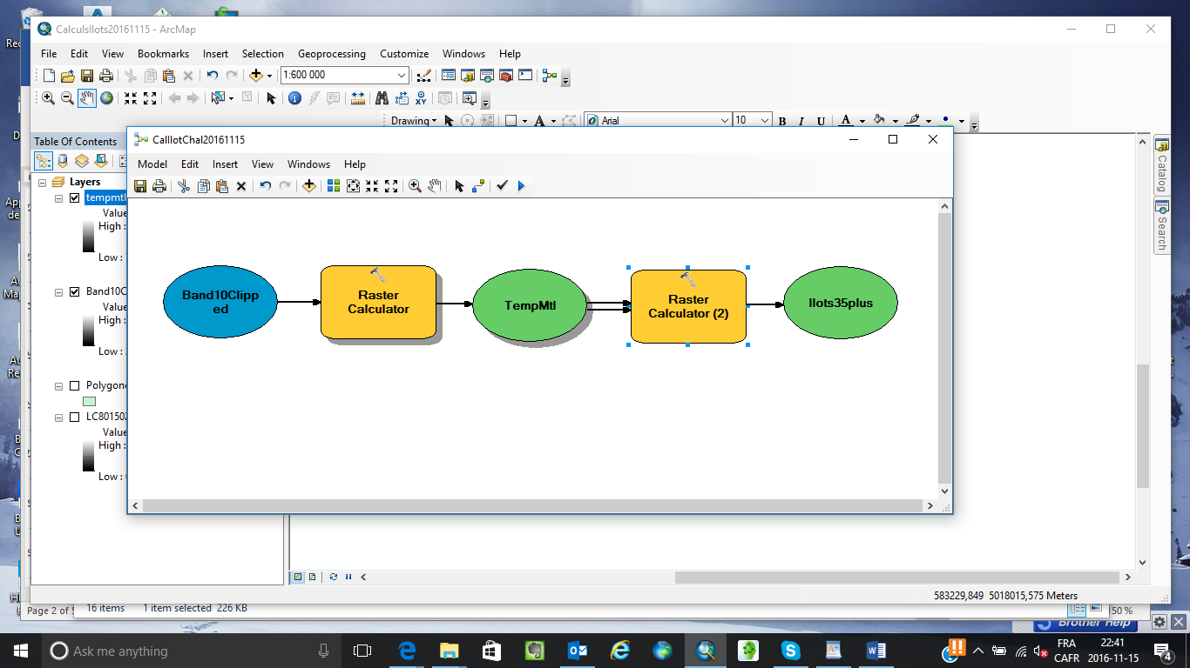

Îlots de chaleur et végétation de Montréal
Îlots de chaleur
Calculs matriciels
Température
$$T=\frac{K2}{\ln\left(\frac{K1}{ML∗Qcal+AL}+1\right)} −273$$
Établissement d’un seuil par «Con» dans un 2e calcul matriciel
Notes:
2 minutes incluant la diapo précédente
Louis

Slide 7
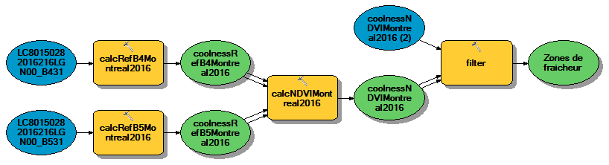

Îlots de chaleur et végétation de Montréal
Zones de végétation
Méthode : pour la même date que pour les îlots de chaleur, utilisation des bandes Rouge (R) et Proche infrarouge (NIR) pour le calcul du NDVI (4)
$$NDVI=\frac{(NIR −R)}{(NIR+R)}$$
Notes:
2 minutes
Vincent

Slide 8
Îlots de chaleur et végétation de Montréal
Résultats
Températures de [minimum…] à 43 ˚C, présentation des températures de plus de 35 ˚C
Élimination des zones où la végétation était éparse, conservation des zones avec une bonne densité
Disponibilité en ligne : http://arcg.is/2fvZbhS
Notes:
1 minute 30 incluant ce qui est en ligne
Louis

Slide 9
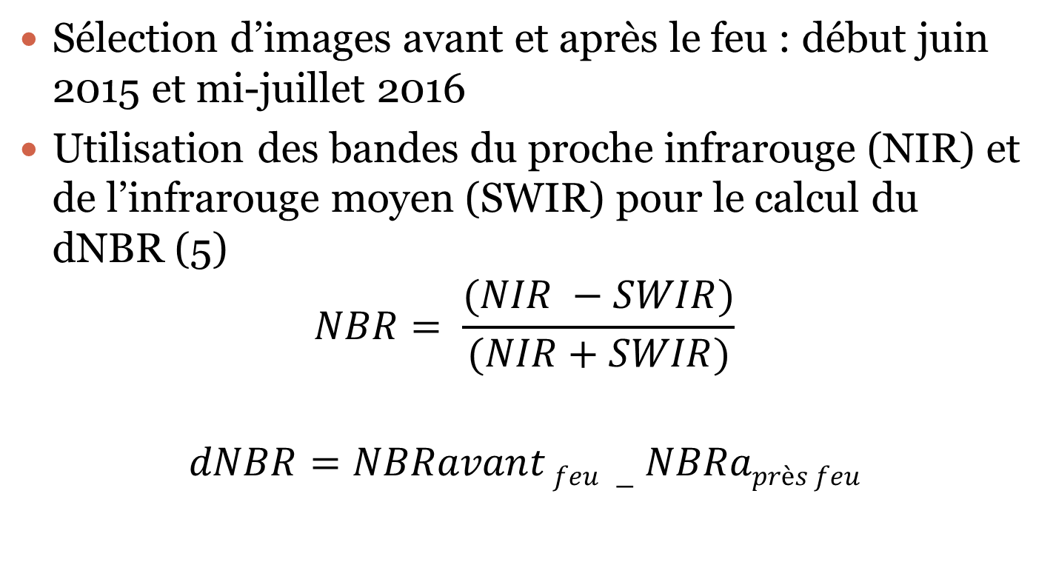
Incendie de Fort McMurray
Sélection d’images avant et après le feu : début juin 2015 et mi-juillet 2016
Utilisation des bandes du proche infrarouge (NIR) et de l’infrarouge moyen (SWIR) pour le calcul du dNBR (5)
$$NBR= \frac{(NIR −SWIR)}{(NIR+SWIR)}$$
$$dNBR=NBRavant feu −NBRaprès feu$$
Notes:
2 minutes, incluant le plan de la prochaine diapo
Amélie

Slide 10
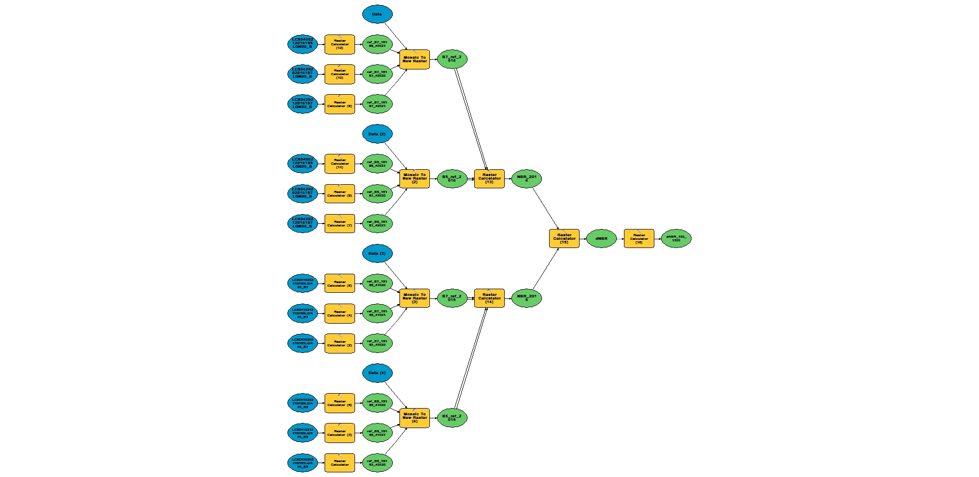
Incendie de Fort McMurray
Notes:
2 minutes, incluant les explications de la diapositive précédente
Amélie

Slide 11
Incendie de Fort McMurray
Échelle (6)
Disponibilité en ligne : http://arcg.is/2fvWBsn
Degré de sévérité du feu | dNBR
Non-brûlé | < 0,10
Sévérité faible | 0,10 – 0,27
Sévérité faible à modérée | 0,27 – 0,44
Sévérité modérée à élevée | 0,44 – 0,66
Sévérité élevée | 0,66 – 1,30
Notes:
1 minute, incluant Internet
Amélie

Slide 12
Délimitation et limitation
Délimitations
Influence des nuages sur les résultats
Résolution spatiale ne permet pas une analyse fine
Aucune validation sur le terrain
Limitations
Limites des indices spectraux utilisés et des données disponibles, notamment sur les points d’eau
Établissement arbitraire des seuils pour la température et le NDVI
Notes:
1 minute
Amélie

Slide 13
Conclusion
Utilisation de la télédétection optique
Identification des zones à Montréal où la température est la plus élevée avec les bandes thermiques et où la végétation est la plus dense avec le NDVI
Démonstration de l’ampleur de l’incendie de Fort McMurray en 2016 avec le dNBR
Limite des nuages et des indices spectraux
Cartographie de ces résultats sur Internet
Notes:
1 minute
Louis

Slide 14
Équipe de travail
Louis Carrier
Mohsen Darabi
Vincent Le Falher
Amélie Trottier-Picard
Notes:
10 secondes
Louis

Slide 15
Références
(1) USGS. 2016. EarthExplorer. Consulté le 5 novembre 2016. Disponible à http://earthexplorer.usgs.gov/
USGS. 2015. Landsat 8 OLI (Operational Land Imager) and TIRS (Thermal Infrared Sensor). Consulté le 5 novembre 2016. Disponible à https://lta.cr.usgs.gov/L8
(2) USGS. 2016. Landsat 8 (L8) Data Users Handbook. Consulté le 10 novembre 2016. Disponible à : http://landsat.usgs.gov/l8handbook.php
(3) USGS. 2016. Landsat 8 (L8) Data Users Handbook - Appendix A – Known Issues. Consulté le 14 novembre 2016. Disponible à : http://landsat.usgs.gov/l8handbook_appendixa.php
(4) Weier, J. et D. Herring. 2000. Measuring vegetation (NDVI & EVI). Consulté le 5 novembre 2016. Disponible à http://earthobservatory.nasa.gov/Features/MeasuringVegetation/
(5) Escuin, S., R. Navarro et P. Fernández. 2008. Fire severity assessment by using NBR (Normalized Burn Ratio) and NDVI (Normalized Difference Vegetation Index)
derived from LANDSAT TM/ETM images. International Journal of Remote Sensing, 29(4):1053-1073.
(6) Key, C. H. et N. C. Benson. 2006. Landscape assessment (LA). FIREMON: Fire effects monitoring and inventory system. Gen. Tech. Rep. RMRS-GTR-164-CD, Fort Collins, CO: US Department of Agriculture, Forest Service, Rocky Mountain Research Station.
Notes:
Aucun temps, finir sur cette diapositive

